Slide 1

第三章 函数的概念与性质
3.4 函数的应用(一)
高中数学/人教A版/必修一

Slide 2
1
常见函数模型
到目前为止，我们已经学习了哪些常用函数？
一次函数: y=ax+b (a≠0)
二次函数: y=ax² +bx+c (a≠0)
幂 函 数: y=x^{α}

Slide 3
函数应用要做好“翻译”工作：
图形(图表)语言
文字语言
符号语言

Slide 4
2
函数模型的应用
例1.某桶装水经营部每天的房租、人员工资等固定成本为200元，每桶水的进价是5元.销售单价与日均销售量的关系如下表所示：
请根据以上数据作出分析，这个经营部怎样定价才能获得最大利润？
销售单价（元） | 6 | 7 | 8 | 9 | 10 | 11 | 12
日均销售量（桶） | 480 | 440 | 400 | 360 | 320 | 280 | 240
分析：如何将文字语言、表格语言“翻译”成符号语言？

Slide 5
2
函数模型的应用
解：根据表可知，销售单价每增加1元，日均销售量就减少40桶.
设在进价基础上增加x元后，日均销售利润为y元，而在此情况下的日均销售量为：
480-40（x-1)=520-40x（桶）
由于x>0, 且520-40x>0,
即0<x<13；

Slide 6
2
函数模型的应用
于是可得 y=(520-40x)x-200
=-40x²+520x-200, 0<x<13.
易知，当x=6.5时，y有最大值.
所以，只需将销售单价定为11.5元，就可获得最大的利润.
步骤总结：
先将表格语言“翻译”成符号语言：日均销售量为520-40x；
再根据问题实际意义确定自变量的范围；
然后给出利润表达式； 最后根据函数模型确定最值.

Slide 7
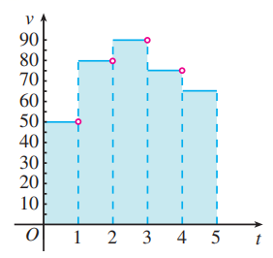
2
函数模型的应用
例2．一辆汽车在某段路程中行驶的平均速率v(单位:km/h)与时间t(单位:h)的关系如图所示.
(1)求图中阴影部分的面积，并说明所求面积的实际含义； (2)假设这辆汽车的里程表在汽车行驶这段路程前的读数为
2004km，试建立行驶这段路程时汽车里程表读数s(单位:100km)与时间t的函数解析式，并画出相应的图象．
解：(1)阴影部分的面积为
50×1＋80×1＋90×1＋75×1＋65×1＝360． 阴影部分的面积表示汽车在这5h内行驶的路程为360km.

Slide 8
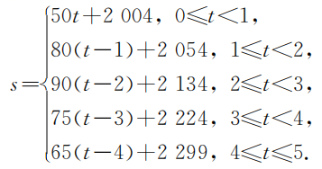
2
函数模型的应用
例2．一辆汽车在某段路程中行驶的平均速率v(单位:km/h)与时间t(单位:h)的关系如图所示.
(1)求图中阴影部分的面积，并说明所求面积的实际含义； (2)假设这辆汽车的里程表在汽车行驶这段路程前的读数为
2004km，试建立行驶这段路程时汽车里程表读数s(单位:100km)与时间t的函数解析式，并画出相应的图象．
解：(2)根据图示，有

Slide 9
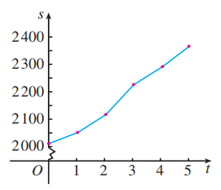
2
函数模型的应用
例2．一辆汽车在某段路程中行驶的平均速率v(单位:km/h)与时间t(单位:h)的关系如图所示.
(1)求图中阴影部分的面积，并说明所求面积的实际含义； (2)假设这辆汽车的里程表在汽车行驶这段路程前的读数为
2004km，试建立行驶这段路程时汽车里程表读数s(单位:100km)与时间t的函数解析式，并画出相应的图象．
解：(2)这个函数的图象如图所示.

Slide 10
【方法总结】
使用数学模型解决实际问题的基本步骤如下：
实际问题
抽象概括
数学模型
推理演算
实际问题 的解
还原说明
数学模型
的解

Slide 11
3
函数模型的综合应用
例3．某车间有30名木工，要制作200把椅子和100张
课桌，已知制作一张课桌与制作一把椅子的工时之比为10：7，问30名工人应当如何分组(一组制作课桌，另一组制作椅子)，才能保证最快完成全部任务？
分析：完成全部任务的时间就是两组中需要用时较多的那组所用的时间，因此要想最快完成任务，两组所用时间之差应为0或越小越好.

Slide 12

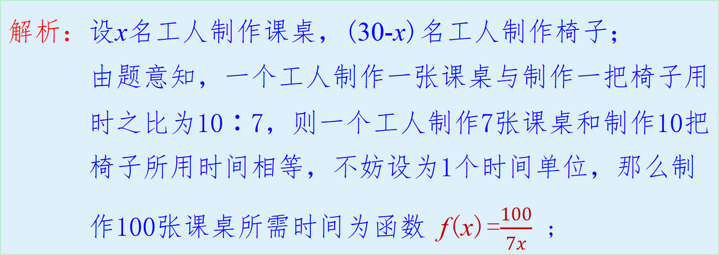
3
函数模型的综合应用
解析：设x名工人制作课桌，(30-x)名工人制作椅子；
由题意知，一个工人制作一张课桌与制作一把椅子用
时之比为10︰7，则一个工人制作7张课桌和制作10把
椅子所用时间相等，不妨设为1个时间单位，那么制
作100张课桌所需时间为函数 f(x)=$$\frac{100}{7x}$$ ;
制作200把椅子所需时间为函数g(x)=$$\frac{200}{10(30−x)}$$ ;
则完成全部任务所需时间 t(x)= max{ f(x),g(x) }

Slide 13
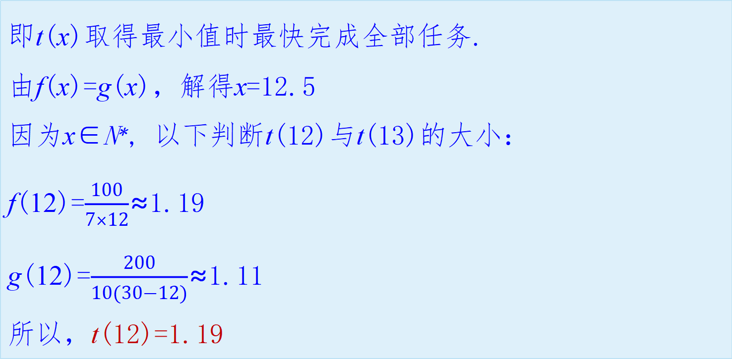
3
函数模型的综合应用
即t(x)取得最小值时最快完成全部任务.
由f(x)=g(x)，解得x=12.5
因为x∈N*, 以下判断t(12)与t(13)的大小：
f(12)=$$\frac{100}{7×12}$$≈1.19
g(12)=$$\frac{200}{10(30−12)}$$≈1.11
所以，t(12)=1.19

Slide 14
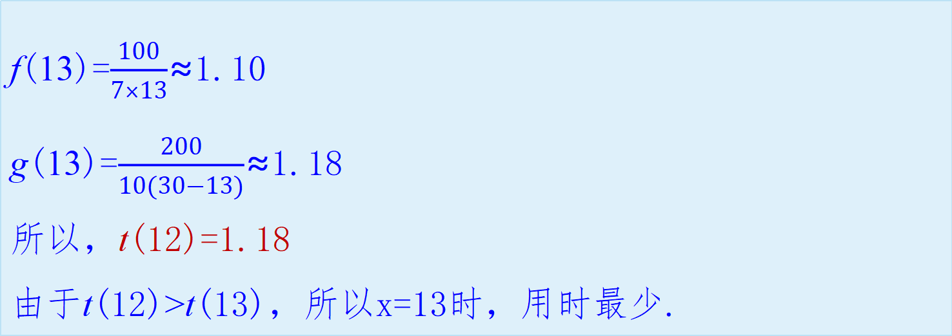
3
函数模型的综合应用
f(13)=$$\frac{100}{7×13}$$≈1.10
g(13)=$$\frac{200}{10(30−13)}$$≈1.18
所以，t(12)=1.18
由于t(12)>t(13)，所以x=13时，用时最少.
答：用13名工人制作课桌，17名工人制作椅子，最快完成
全部任务.

Slide 15
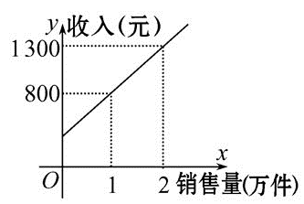
4
课堂练习
1.某公司市场营销部的个人月收入与其每月的销售量成一次函数关系，其图象如图所示，由图中给出的信息可知，营销人员没有销售量时的收入是_____.

Slide 16
4
课堂练习
【解析】设函数解析式为y=kx+b(k≠0),
函数图象过(1,800),(2,1 300),则
解得
∴解析式为y=500x+300,
当x=0时,y=300.∴营销人员没有销售量时的收入是300元.

Slide 17
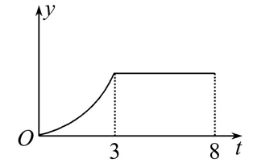
4
课堂练习
2.某工厂8年来某产品的总产量y与时间t(年)的函数关系如图所示，则
①前3年总产量增长速度越来越快；
②前3年总产量增长速度越来越慢；
③第3年后，这种产品停止生产；
④第3年后，这种产品年产量持续增长．
上述说法中正确的是_________.

Slide 18
4
课堂练习
【分析】
由图可知前3年的总产量增长速度是越来越快；
而图象在t∈(3,8)上平行于t轴，说明总产量没有变化，所以第3年后该产品停止生产.
因此只有①③正确.
【答案】①③

Slide 19
4
课堂练习
3.某商场把商品A按标价的八折售出，仍可获利30%，
若商品A的进价为100元，则标价是 .
【解析】
设标价为x，则实际售价为80%x，获利30%，
所以(80%x－100)÷100＝30%⇒x＝162.5.

Slide 20
4
课堂练习
4.以墙为一边，用篱笆围成长方形的场地，再用平行于一边的篱笆隔开，已知篱笆的总长为定值 l，则这块场地的最大面积为 .
【答案】$$\frac{l^{2}}{12}$$

Slide 21
课堂小结
一、本节课学习的新知识
函数的应用

Slide 22
课堂小结
二、本节课提升的核心素养
数据分析
数学抽象
数学建模

Slide 23
课堂小结
三、本节课训练的数学思想方法
分类讨论
数形结合
函数思想

Slide 24
01
基础作业： .
作业
02
能力作业： .
03
拓展延伸：（选做）

Slide 25
给授课教师的建议：
1. 素养篇与思维篇中的问题，建议以学生分析为主，由
学生思考、探究、讨论，得出解决方案，教师适时点
拨即可;
2. 原PPT上的“分析”文本框内容，仅供教师参考，上
课前建议删除，使问题解决的过程得以原生态呈现.
（本页可以删了！）

